Slide 1
GALERIAS DE ARTE
¿QUE ES?
Una galería de arte o museo de arte es un espacio para la exhibición y promoción del arte, especialmente del arte visual, y principalmente pintura y escultura,
El concepto también es usado para designar el establecimiento que además de exhibir y promocionar obras de arte, se dedica a su venta, siendo entonces por lo general un espacio más reducido (equivalente a cualquier otro local comercial) y limitando el periodo de exhibición a un tiempo determinado, pasado el cual se desmonta la "exposición" y se monta una nueva. El oficio y técnica de su gestión se denomina galerismo.

Slide 2
¿QUE AREAS O ESPACIOS TIENE?
-sala(s) de exposición(es) -bodega(s) con condiciones adecuadas para la obra que se guardara y de ser posible caja fuerte -taller de mantenimiento y restauración -baños -oficinas administrativas -bodega de intendencia -recibidor o loby -sala de conferencias -cafeteria -biblioteca, hemeroteca y archivo general

Slide 3
CENTROS CULTURALES DE LIMA
CENTRO CULTURAL BRITANICO
CENTRO CULTURAL DEL ICPNA
CENTRO CULTURAL ALIANZA FRANCESA
CENTRO CULTURAL CCORI WASI
LOURDES DAVIRAN OSORES

Slide 4
CENTRO CULTURAL BRITANICO

Slide 5
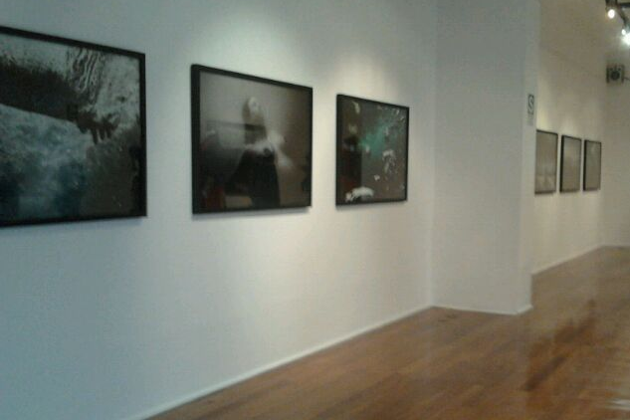
CENTRO CULTURAL DEL ICPNA

Slide 6
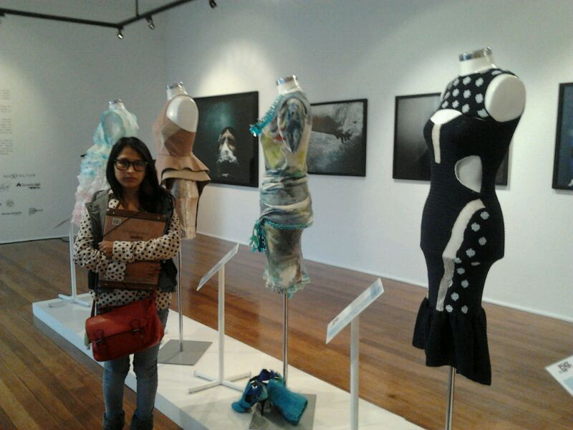
CENTRO CULTURAL ALIANZA FRANCESA

Slide 7
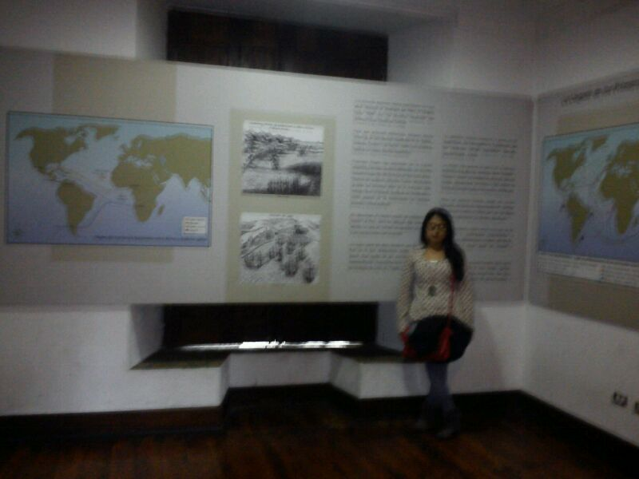
CENTRO CULTURAL CCORI WASI

Slide 8
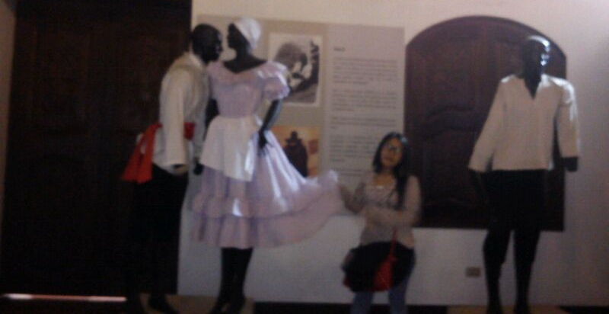
SALAS DE ARTE

Slide 9
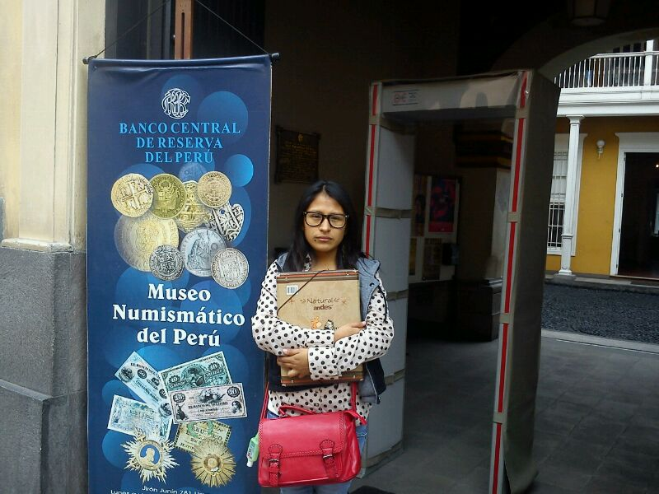
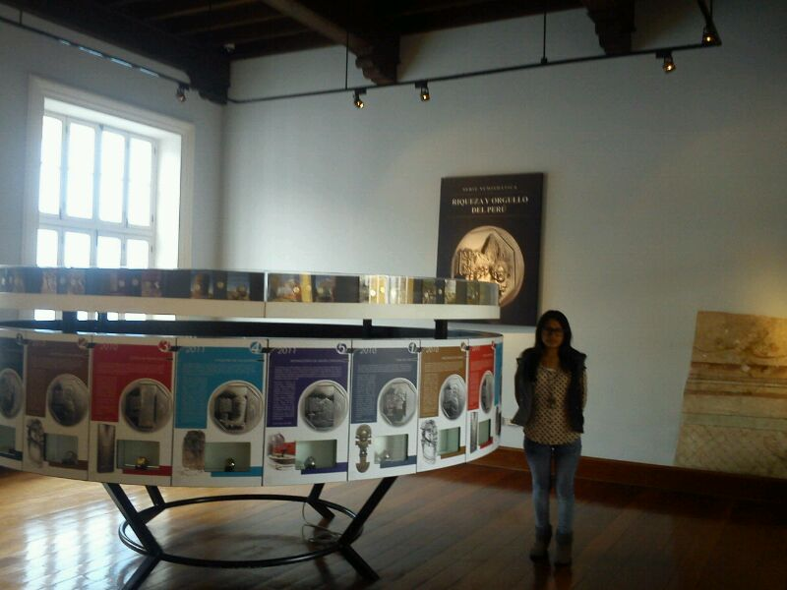

Slide 10
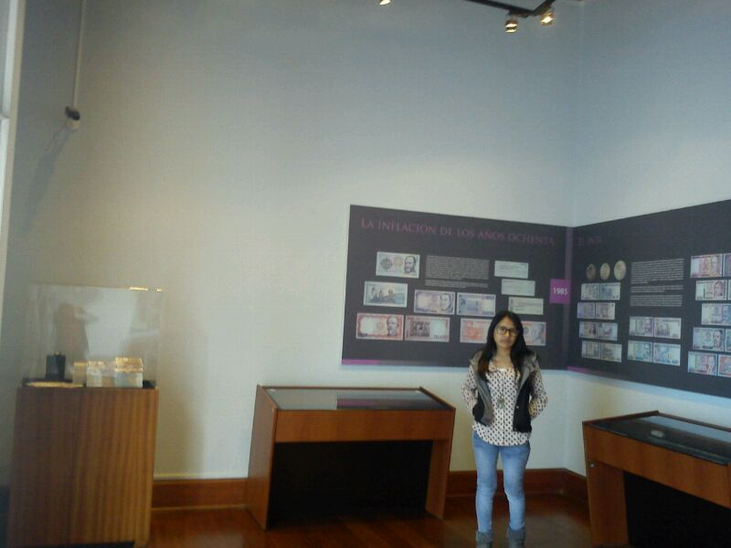

Slide 11
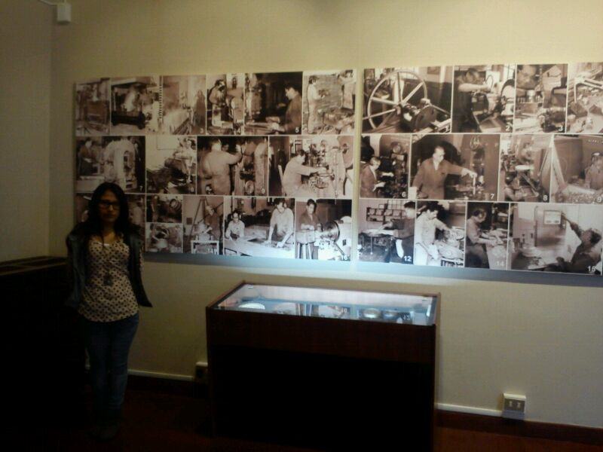

Slide 12
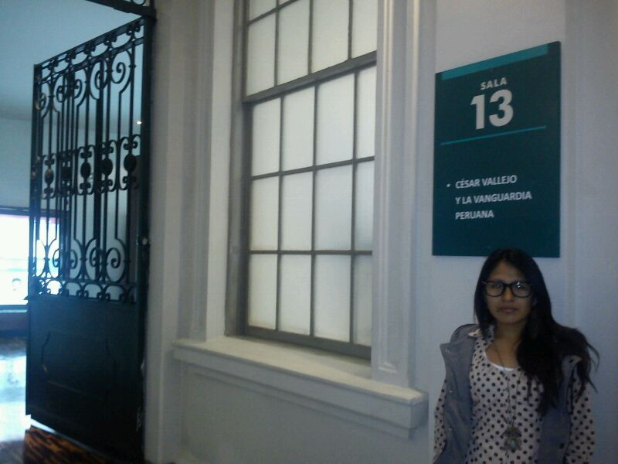

Slide 13
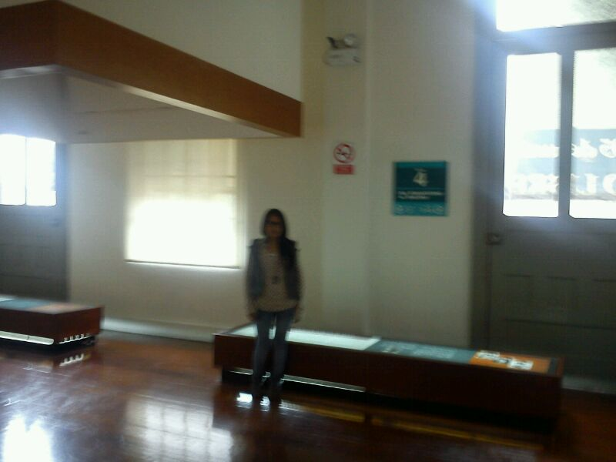

Slide 14
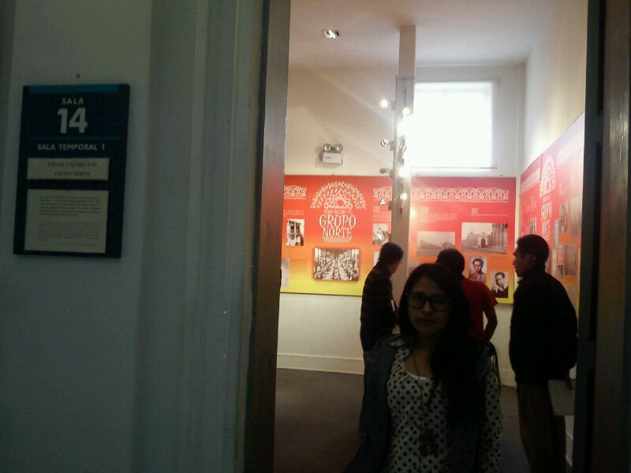
V

Slide 15
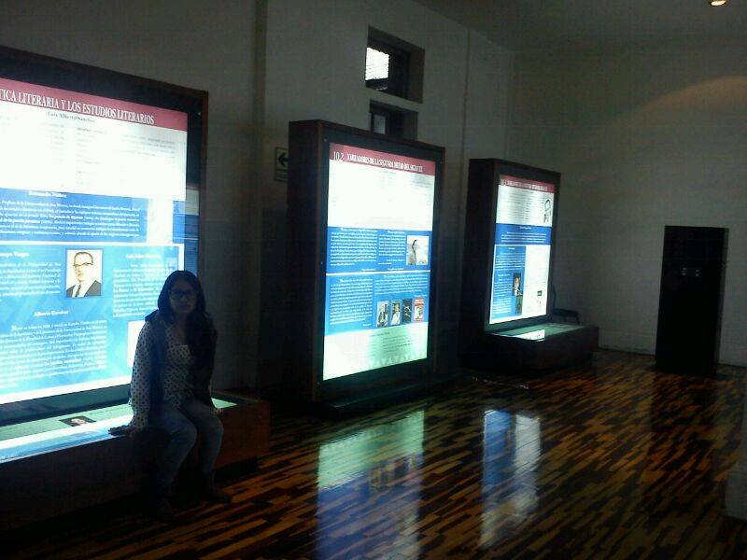

Slide 16
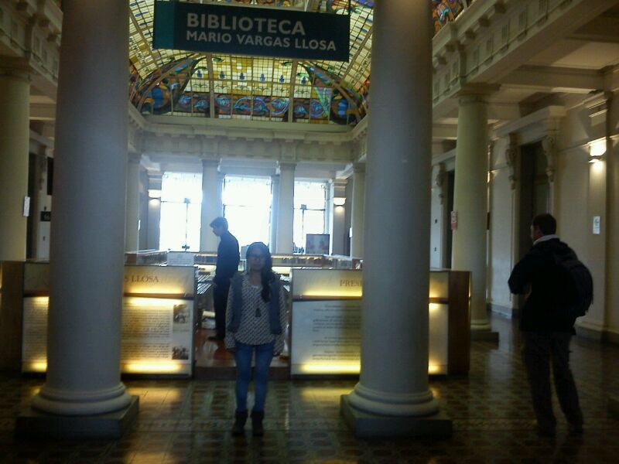

Slide 17
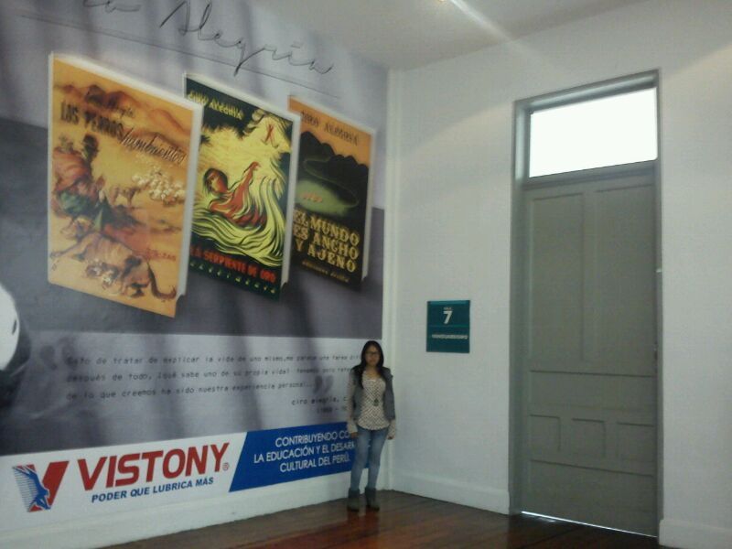
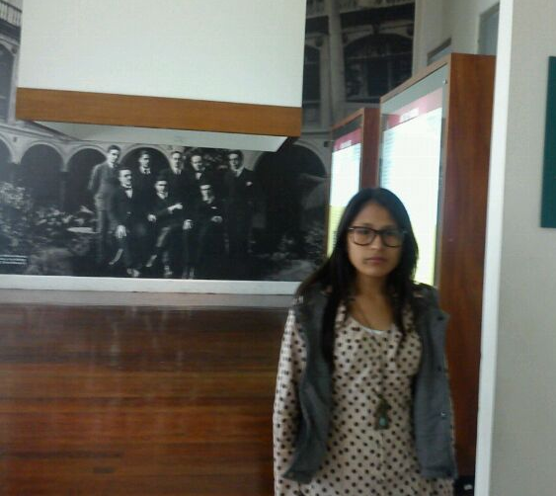

Slide 18
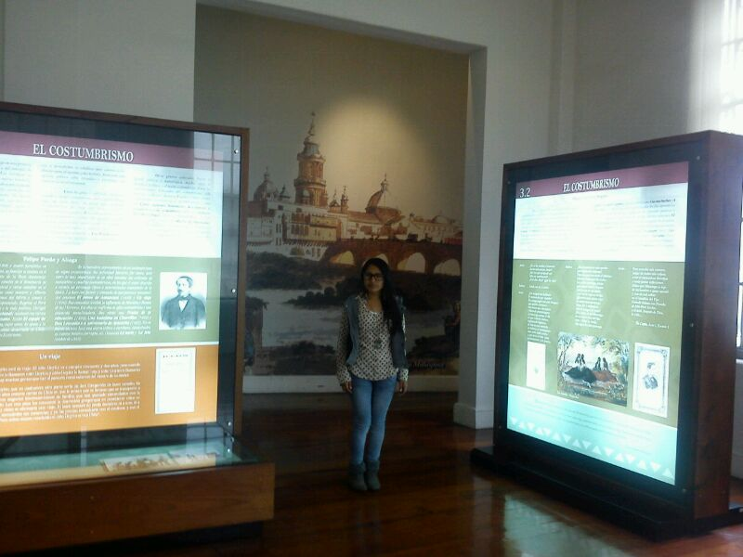

Slide 19
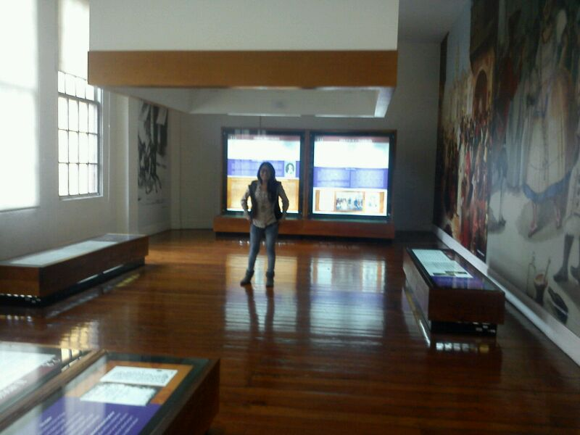
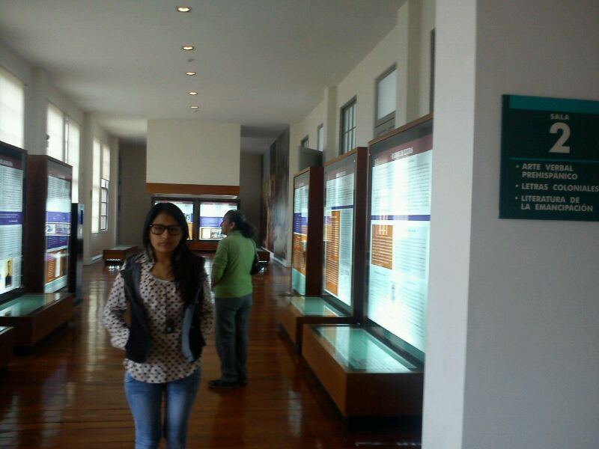

Slide 20
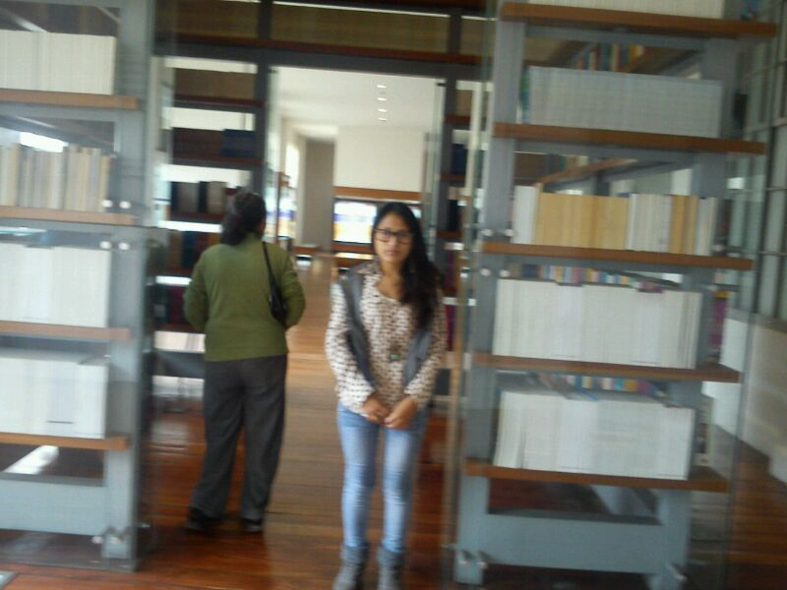

Slide 21
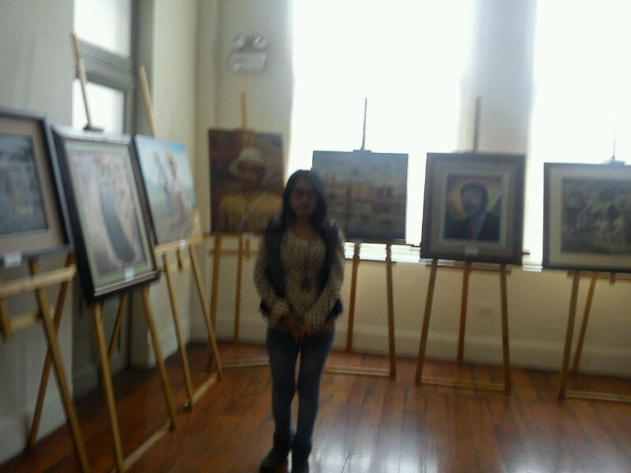
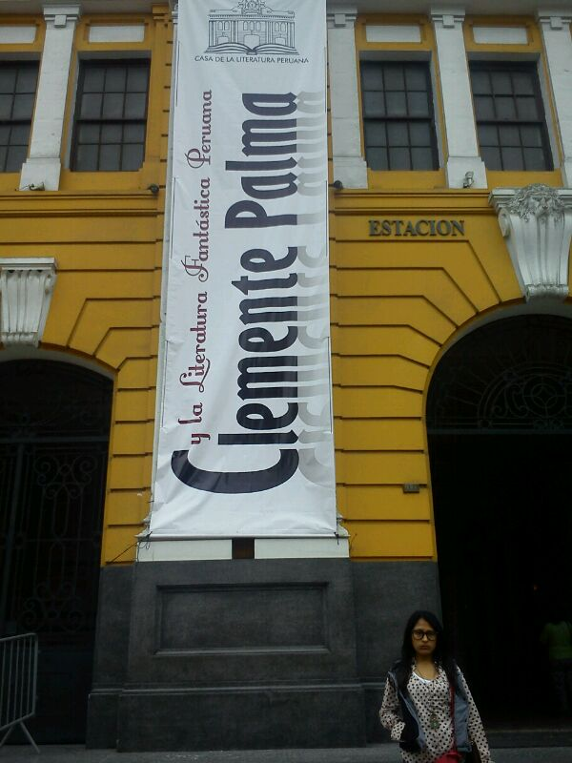

Slide 22
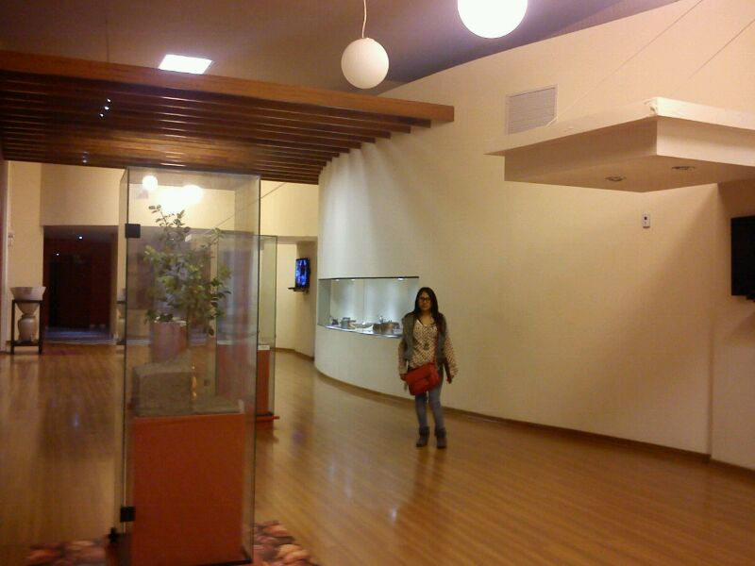
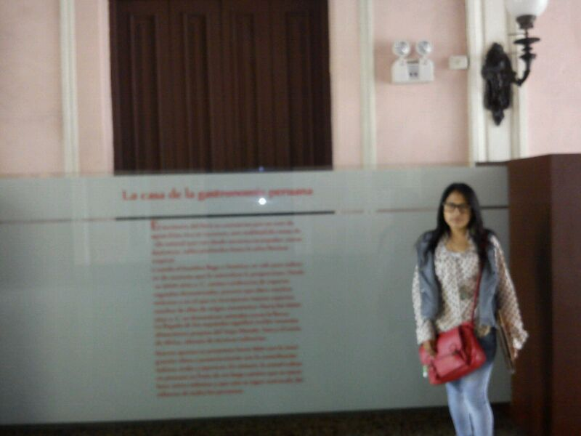

Slide 23
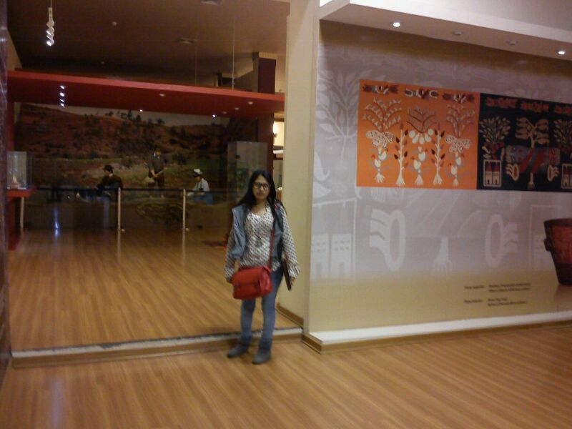

Slide 24
